Slide 1
Drieluik “Wie zijn wij?”
Deel 1: Waar komen we vandaan?

Slide 2
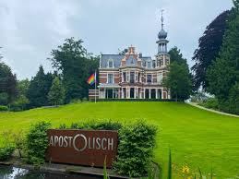
Inhoud
Voorgeschiedenis
Ontstaan Apostolisch Genootschap
Geloofsontwikkeling
Cultuur

Slide 3
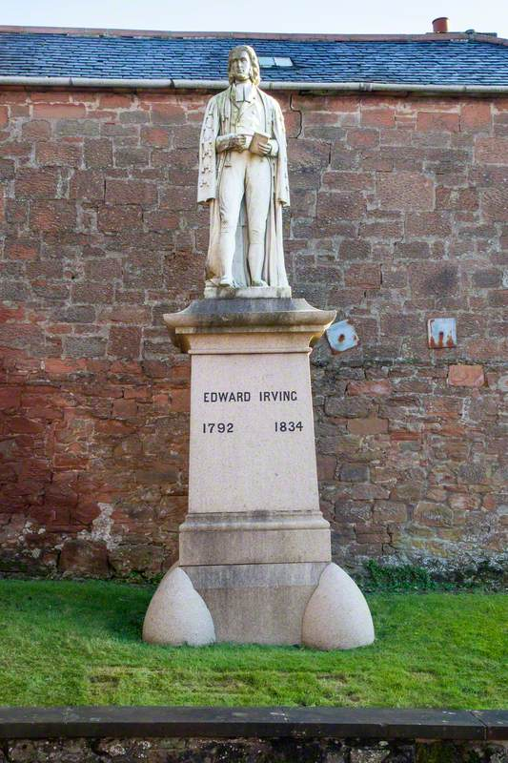
Voorgeschiedenis: Engeland
Crisistijd: wederkomstverwachting
Edward Irving: vernieuwing
Albury → Catholic Apostolic Church (±1830)
God, Christus, Heilige Geest en 12 apostelen

Slide 4
Voorgeschiedenis: Duitsland
1863: afscheiding gemeente Hamburg van Catholic Apostolic Church
1863: apostel Schwartz naar Nederland: Apostolische Zending
‘Nieuwe licht’: nieuwe visie op apostel, minder ‘kerks’, alledaagse taal
1902: Hersteld Apostolische Zendinggemeente in de Eenheid der Apostelen (HAZEA) – (o.l.v. stamapostel in Duitsland)

Slide 5
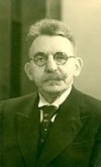
Ontstaan Apostolisch Genootschap
Apostel Van Oosbree (1910-1946)
Groei en hechte gemeenschappen
Nog wel wederkomstverwachting, maar:
God = Macht der Liefde → via mensen
Apostel als ‘gezant en eigentijdse mond Gods’
Geschil met stamapostel in Duitsland: apostel ipv Jezus?
Roeping Apostel Lambertus Slok (2e Paasdag 1946)
Breuk met ‘Eenheid der Apostelen’ → rechtszaak verloren
28 december 1951: oprichting Apostolisch Genootschap
Johannes van Oosbree (apostel 1910-1946)

Slide 6
Geloofsontwikkeling
Voortborduren op het ‘nieuwe licht’
“Wij zijn er voor God” → liefde centraal
Afname christelijke elementen (dogma’s, taal, arbeidsnamen)
Godsdienstig → religieus
Rituelen en heilshandelingen veranderen mee

Slide 7
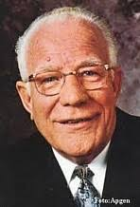
Cultuur: de basis
“Wij gaan bergen verzetten”
Apostel als eigentijdse Christus + persoonlijke relatie
Hechte gemeenschappen en (landelijke) uniformiteit
Eigen muziekcultuur
Interne gerichtheid
Lambertus Slok (apostel 1946-1984)

Slide 8
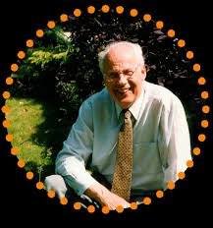
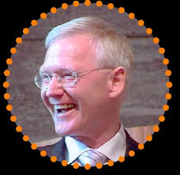
Cultuur: vernieuwing
Veranderende positie apostel
“Niemand heeft de waarheid in pacht”
Emancipatie en individualisering
Modernisering en ‘de luiken open’
Jan Lambertus Slok (apostel 1984-2001)
Dick Riemers (apostel 2001-2011)

Slide 9
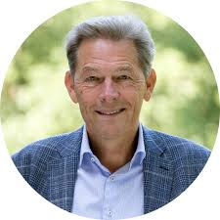
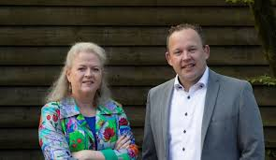
Cultuur: in beweging
Plaats voor religieus-humanistische zingeving
Decentralisatie en pluriformiteit
“Van volgers naar makers”
Externe gerichtheid
Bert Wiegman (apostel 2011-2022)
Nanda Ziere & Marten van der Wal
(landelijke voorgangers sinds 2022)

Slide 10
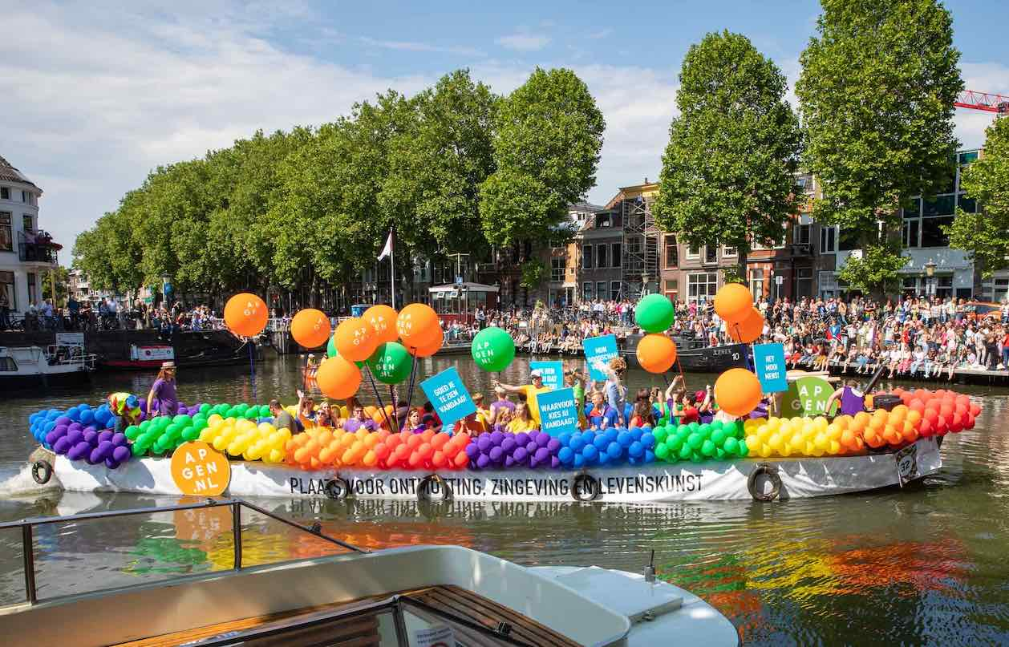
Volgende week: “Waar staan we voor?”
onze missie
onze waarden
grondslag van ons geloof
apostolisch
religieus-humanisme
relevantie in de 21e eeuw

Slide 11
Drieluik “Wie zijn wij?”
Deel 2: Waar staan we voor?
Notes:
Inleiding:
Missie Apostolisch Genootschap “bestaat uit het brengen van liefde in de samenleving”. Ons ideaal is om liefdevol om te gaan met elkaar en de wereld. Apostolisch Genootschap is een plaats voor religieus-humanistische zingeving.

Slide 12
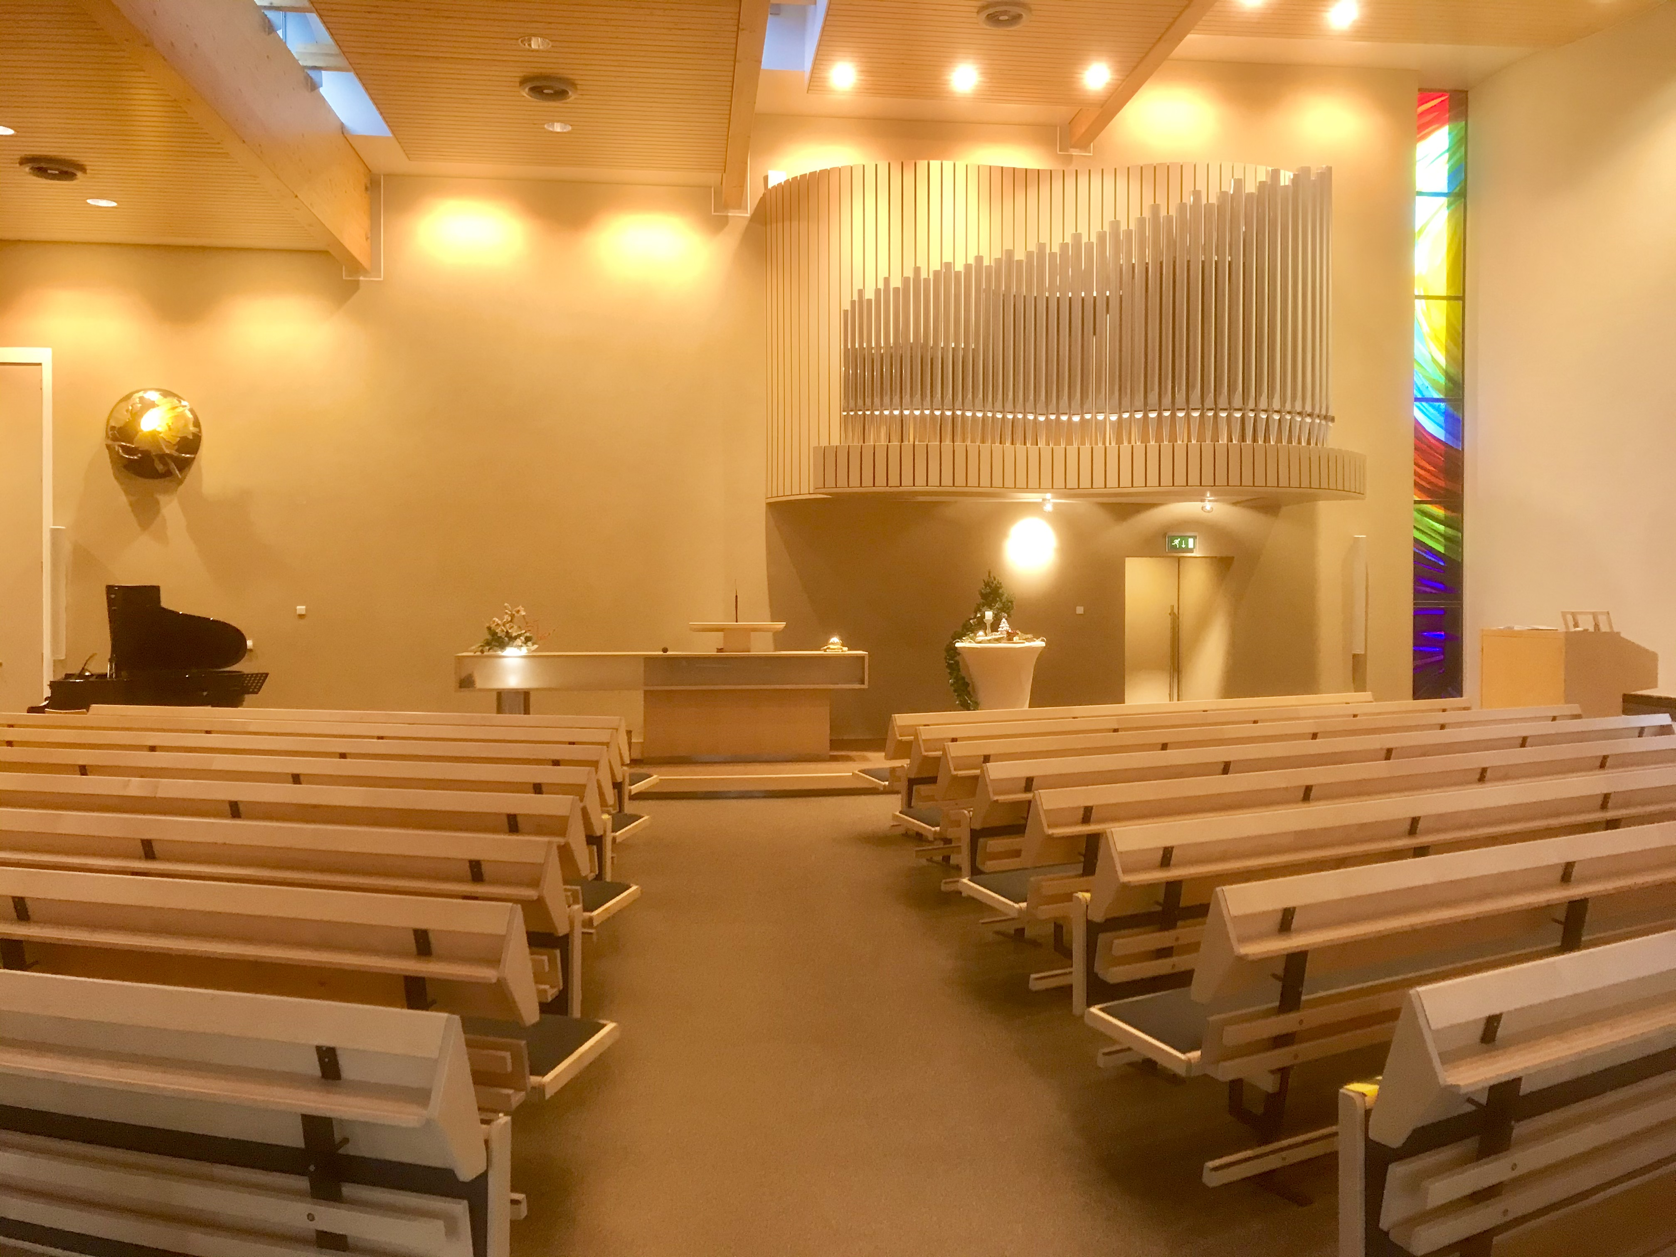
Inhoud
onze waarden
apostolisch
religieus-humanisme
grondslag van ons geloof
gemeenschap
relevantie

Slide 13
Onze waarden
Verwondering Verbondenheid Vertrouwen Verantwoordelijkheid
Notes:
https://youtu.be/ApeiJUQWCC0?si=WC6Re42D_uztegz3

Slide 14
Apostolisch
Liefde uitdragen in de wereld
Wortels: Jezus’ levenshouding → Bergrede, parabelen en 1 Korintiërs 13
Werken aan liefde en vrede, ook persoonlijk in het leven van alledag
Bijbelse opdracht: geloof zuiver houden of betonen van Liefde?
God: levenskracht, bron van zijn, overstijgende, liefdemacht
Licht van de liefde, geliefd mens, ‘opnieuw liefdevol mens zijn’
Notes:
GK 64: Het licht van de liefde

Slide 15
Religieus-humanisme
gevoel
verwondering
verbondenheid
verlangen/hoop
mogelijke
kennis/logica
verantwoordelijk
vrijheid
realiteit
hier & nu
Langere traditie
Nieuwe taal
Verbeeldingskracht
Voorstellingen van het goede
Verlangen → verantwoordelijkheid
in het licht van het grote geheel
Notes:
2 cirkels: geen definities, wel associaties, kan per persoon verschillen (zie bollen) → vrijzinnig karakter.

Slide 16
Kind van het heelal
Notes:
Voorbeeld van religieus-humanisme in (relatief) nieuwe muziek met nieuwe taal, bijv: Kind van het heelal: https://youtu.be/Lt-EMJGR2tg

Slide 17
Grondslag van ons geloof
De schepping ervaren we als een niet te bevatten mysterie, dat ons met ontzag vervult. We beseffen dat alle leven een eindig deel is van een oneindig, ondeelbaar geheel.
Omdat we geloven dat alle leven uit één oorsprong voortkomt, willen we elk mens als gelijkwaardig zien en steeds weer zoeken naar wat ons verbindt.
We geloven dat de macht waaruit alles ontstaan is, ook in mensen werkzaam is en tot uitdrukking kan komen in liefdevol handelen. Vanuit dat besef willen we zin aan ons leven geven.
Als we het woord God gebruiken, doen we dat om een naam te geven aan dat wat ons overstijgt en ontroert om zo, binnen de menselijke werkelijkheid, ruimte te maken voor het onzegbare.
Wij ontlenen vertrouwen aan het vermogen om in alle levensomstandigheden een liefdevol mens te zijn of opnieuw te worden. Dat vertrouwen geeft ons moed in het eigen leven waarden als compassie, duurzaamheid en solidariteit beleefbaar te maken.
We voelen de verantwoordelijkheid om te kiezen voor deze waarden en willen in liefde werken aan een menswaardige wereld. Apostolisch-zijn is geloven en werken. Het geeft zin aan ons bestaan en draagt bij aan ons levensgeluk.
Het licht van de liefde willen we koesteren en van generatie op generatie overdragen.
Notes:
Rood = religieuze taal
Blauw = humanistische taal
Geel = apostolische taal
Woorden als vertrouwen, moed, zin aan ons leven, zin aan ons bestaan, levensgeluk kunnen onder alle categorieën vallen.
Bron: Mini-lezing Hans Alma – Verlangen naar zin, 28-04-2024 in Dordrecht

Slide 18
Gemeenschap
To be is to be related
Onzichtbare tussenruimte: liefde, respect, bewondering, betekenis
Je gehoord, gezien, begrepen en geliefd voelen
Ontmoet anderen, ontdek jezelf
Notes:
Lied 18: Plaats van troost en kracht
Lied 29: De liefste plek
Lied 34: Gemeenschapszin
Lied 37: De gemeenschap
Lied 68: Een liefderijk huis
Lied 115: Het huis van vrede
Lied 125: Bron van liefde
Lied 134: Plaats van liefde en mededogen

Slide 19
Relevantie
Samen in liefde de aarde bewonen
Compassie, solidariteit en duurzaamheid
‘Samen staan we sterk’ en ‘Gedeelde smart is halve smart’
Vrijheid in verbondenheid
Notes:
Zingeving → in het licht van maatschappelijke trends
Compassie, solidariteit, duurzaamheid → link met maatschappelijke ontwikkelingen, zie meerjarenvisie
abortus, euthanasie, geaardheid
projecten Maatschappelijke Betrokkenheid
Vrijheid in verbondenheid: hechten aan individuele vrijheid, maar ook behoefte aan ‘belonging’

Slide 20
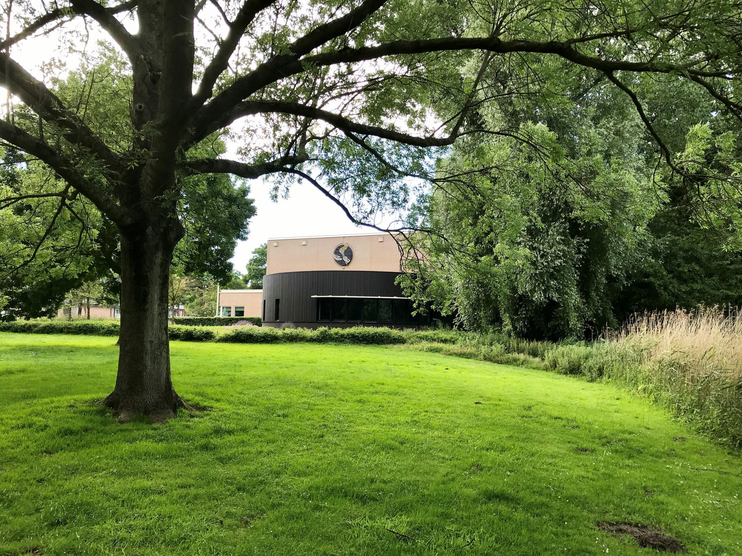
Volgende week: “Waar gaan we naartoe?”
Centrum voor Religieus Humanisme
Community-building
Iederal
Gemeenschap Den Haag

Slide 21
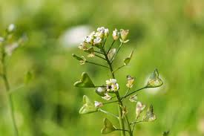
Drieluik “Wie zijn wij?”
Deel 3: Waar gaan we naartoe?
Notes:
als je goed kijkt
bloeit er een herderstasje
onder de heg!
Uit: WB 16-2023 “Met aandacht kijken!”. “Dit gedicht is gemaakt door de Japanse dichter Bash. De korte gedichten die hij schreef, heten haiku’s. Het uitroepteken aan het eind van het gedicht vertelt ons iets bijzonders. In Japan is het een teken voor een gevoel van ontroering en blijheid op hetzelfde moment. De dichter probeert een gevoel van eenheid in de veelheid en een gevoel van “niet-verschil” op te roepen. Dat is misschien moeilijk te begrijpen, maar het is wat ik in deze brief probeer te doen: als je goed kijkt, is er zoveel te zien en te herkennen in de natuur, in jezelf en in andere mensen. Als je niet aandachtig bent, kan er zoveel moois aan je voorbij gaan.
‘Niet-verschil’ is natuurlijk een vreemd woord. Het kinderkoorlied Welke bril? gaat daar over. Het zegt niet dat er geen verschillen zijn, maar het zegt dat het uitmaakt hoe ik kijk. Als ik dat door heb, kan ik me heel dichtbij de natuur en bij alle mensen voelen: mensen die er zijn, die er waren en die nog komen. Dat gevoel noem je ook wel je één en verbonden voélen met alles om je heen. Bij alles wat anders is, ervaar je toch geen verschil. Dat is een speciaal gevoel. Voor die verwondering zijn bijna geen woorden en daar past het ! dan weer bij.
Waarom deze afbeelding:
Hoe kijk je → ook naar ‘herderstasjes’ (essentie) in het apgen
Haiku en ! → voorbeeld van religieus
Vruchtjes van herderstasje lijken op hartjes → gaat om plekken waar je ervaart wat geliefd zijn is, plekken waar liefde woont, etc.

Slide 22
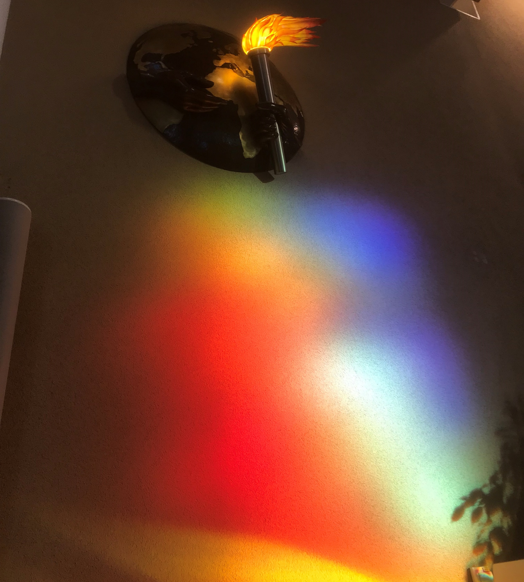
Inhoud
de grote wereld
nieuwe taal
visie
verdieping
geestelijke verzorging
oplaadplekken
pluriformiteit
trends: bewaren & bewegen

Slide 23
De grote wereld
Nieuwe verhouding mens-aarde
Alternatief voor kapitalisme?
Pluriforme samenleving
(Gemeenschaps)democratie of autocratie?
Instabiele wereld
Notes:
klimaatverandering, verlies biodiversiteit, energietransitie → systeemverandering
geen dominante/meerderheid groepering in samenleving
Verdraagzaamheid/bruggen bouwen of ongelijkheid vergroten → individualiteit ja, maar ook behoefte aan saamhorigheid
Vertrouwen in de politiek
Bron: “Geschiedenis voor morgen” (Roman Krznaric)

Slide 24
Nieuwe taal
Opening Centrum voor Religieus Humanisme: “Ik mis God. Ik mis het religieuze.”
Notes:
Bron: Lezing Manuela Kalsky: “Levengevende spiritualiteit. Religieus humanisme voor vandaag en morgen.” tgv opening Centrum voor Religieus Humanisme (12 september 2024).
Zie: https://youtu.be/QGugIhS4R_Q?si=3fqNNeJK5U_sSx0U

Slide 25
Visie
“Een ander perspectief bieden, een ander verhaal vertellen” (WB 10-2023)
“plekken bieden waar je ervaart wat geliefd zijn is” (WB 11-2023)
“wat is eigenlijk de essentie…?” (WB 15-2023)
“werkplaatsen van hoop” (WB 18-2023)
“nieuwe geestkracht ontwikkelen” (WB 33-2024)
Notes:
NB: een nieuwe meerjarenvisie is in ontwikkeling. Wel zijn er meerdere weekbrieven met richtinggevende passages:
1e bullet: uit WB 10-2023 (Pasen) “Wij zijn apostolisch!”. “Wat is dan dat verhaal? Dat is het geloof in het geliefd zijn en in leven vanuit zachte krachten.” [... wij zijn] “ervan overtuigd dat mensen van alle leeftijden op zoek zijn naar de boodschap van geliefd zijn en de kracht van zachtheid. Dat vraagt zoeken naar nieuwe kansen en lenigheid. Maar ook ‘herbezinnen telkens weer’ en ‘bezijdigen van platgetreden paden’.
2e bullet: uit WB 11-2023 “’k Zie onvermoede verten…”. “Er is ons veel geschonken en we zouden daarvan meer kunnen delen. We kunnen ervoor kiezen onze talenten persoonlijk én als genootschap in te zetten. Om plekken te bieden waar je ervaart wat geliefd zijn is. Met mensen die de kracht van zachtheid laten doorwerken. Op hun eigen vierkante meter, in onze gemeenschappen en daarbuiten. Zoekend naar nieuwe mogelijkheden, ook voor mensen die ons genootschap nog niet kennen.” En uit WB 12-2023: “Liefdevolle vrijheid”. “Mensen die geloven in de kracht van nuance en van een verbindend geluid.”
3e bullet: uit WB 15-2023 “Passie voor wat worden kan” (Pinksteren). “Vijftig dagen na de dood van Jezus begrepen zijn vrienden dat [wat belangrijk is] en raakten geïnspireerd door de gedachte dat zijzelf… Een groepje van bevlogen mensen dacht: zullen wij? Ja!
En daarna kwamen er meer mensen bij, werd de groep groter en toen moesten er ook dingen georganiseerd worden. Na verloop van tijd ontstond er hiërarchie, namen bij de vormen, gebruiken, patronen, afspraken, afsplitsingen, meningen, geschreven en ongeschreven regels die in zichzelf al genoeg stof tot overleg en ook gedoe gaven. Soms zo veel dat de reden waarom men elkaar wilde opzoeken, misschien wel ongemerkt, afleidde van de oorspronkelijke bedoeling. De essentie raakte ondergesneeuwd.
Wat is eigenlijk de essentie van waaruit ik wil leven? Van waaruit ik mens ben? Wat als ik dat centraal stel en woorden probeer te geven aan wat voor mij de essentie is? Hoe ziet dat eruit? En waar komen wij eigenlijk voor samen?
Met Pasen spraken we erover dat waar kan worden waarin je gelooft. Als je gelooft dat het genootschap over tien jaar niet meer bestaat, dan zou dat werkelijkheid kunnen worden. Als je gelooft dat een liefdevolle levensstijl van belang is in deze wereld, dan zoek je waarschijnlijk ook mensen op die elkaar willen helpen hoe dit te vertalen bij ethische en morele vraagstukken. Tot je verrassing versta je elkaar door een gemeenschappelijk ideaal. Als je in gesprek bent, luistert naar wat er voor de ander toe doet en je spreekt over dat wat voor jouzelf van waarde is, kun je samen op zoek gaan naar daarbij passende vormen. Het kan het één en het ander worden. Het kunnen én durven bevragen van je eigen gedachtes en dat wat vertrouwd is, vraagt openheid in jezelf en een nieuwsgierige houding.
Op deze manier gaan steeds meer bestaande en nieuwe gemeenschappen met elkaar in gesprek. Opdat de essentie vandaag, morgen en over tien jaar nog springlevend en sprankelend is. Als wij vanuit die passie leven en delen, geloven in wat worden kan, zullen er nieuwe kansen ontstaan. Met gevarieerde vormen waarbij de essentie van waaruit we willen leven, de grondslag is.
4e bullet: uit WB 18-2023 “Nieuwe vragen, elke dag”. “Mijn bodem is stevig omdat ik werkplaatsen van hoop ken waar ik met mijn kwetsbaarheid en ongemak mag komen. Daar mag ik met mijn vragen en antwoorden het gesprek aangaan en meekijken met mensen die houvast vinden in dezelfde grondslag. Een plaats waar ik mijn verbeeldingskracht mag verbinden met die van hen.”
5e bullet: uit WB 33-2024 “Doe in godsnaam je best”. “Hoe koester en bescherm je actief het Goede in jezelf én voor ieder ander? […] Het overdragen van het licht van de liefde in deze tijd gaat over nieuwe geestkracht ontwikkelen. Het is een vorm van ruimdenkendheid waar ik – uitgaande van alleen mijn eigen gedachten – niet opkom. Het is een manier van nieuwsgierig zijn waarin ik uitgedaagd moet worden. Het is een denk-en-doe-oefening in een wereld waarin ik geloof dat het includeren de weg is en niet het je afwenden van wat lastig is, donker en ingewikkeld.

Slide 26
Verdieping
Leerstoel VU: “Geestelijke zorg en religieus-humanistische zingeving”
prof. dr. Hans Alma (sinds 2020)
John Dewey: wereld is ‘uncannily unstable’ en ‘scene of risk’
Verbeeldingskracht & creativiteit → spiritualiteit van het (on)mogelijke
Verlangen naar zin → resonantie
Geestelijke zorg: waar het mogelijke en onmogelijke elkaar raken
Aandacht, compassie, zorg → in relaties tussen mensen
Notes:
NB: verdieping in nieuwe/vernieuwde (o.a. academische) en relevante/bruikbare inzichten → bijv. leerstoel Hans Alma
Bron: “Waar mogelijk en onmogelijk elkaar raken. Reflecties op geestelijke zorg en religieus humanisme.” (oratie Hans Alma 2 december 2021) – waarin oa koppeling naar de grondslag van het geloof van het Apostolisch Genootschap.
Als religieus humanisme een theologie nodig heeft, dan zou ik die term [‘minimal theology’] graag overnemen. Een theologie die zich bezighoudt met wat ons kwetsbare en feilbare mensen steeds weer op weg doet gaan, een ongewisse toekomst tegemoet. Een theologie die de ervaringen die ze daarin opdoen serieus neemt en die krachtige voorstellingen aanreikt om het vol te houden. Een theologie die de verbeelding prikkelt en mensen helpt geloven in goed leven. Een theologie die gevoed wordt door wat ik een spiritualiteit van het (on)mogelijke wil noemen: een spiritualiteit die inspireert tot gezamenlijk streven naar het goede in vol besef van de fundamentele, onzeker makende openheid van ons bestaan ˗ een streven dat gedragen wordt door hoop en vertrouwen.
In het leven van ieder mens doen zich kleinere of grotere zaken voor die onmogelijk blijken: de studie die je niet af kunt maken, het droomhuis dat je niet kunt kopen, deonbereikbare geliefde, de onvervulde kinderwens, de onontkoombaarheid van de dood in de terminale fase van een ziekte. Een spiritualiteit van het (on)mogelijke aanvaardt deze onmogelijkheden in ons bestaan, en gaat er desondanks van uit dat er iets kan oplichten dat ze te dragen maakt. Er is ruimte voor hoop op wat waarde heeft en troost geeft ook in deze situatie ˗ al is het maar voor even, een moment waarop teruggegrepen kan worden. Het is de spiritualiteit van het ‘en toch’, van heel zijn in gebrokenheid, van waarde zien in wat verre van perfect is.22 Maar onmogelijk staat voor meer dan de onverbiddelijke grenzen waar we in ons leven op stuiten. Het staat ook voor dat wat voorbij die grenzen gaat, voor wat we niet kunnen kennen en bevatten, laat staan controleren, en waarvan we toch een vermoeden kunnen hebben. Een spiritualiteit van het (on)mogelijke wordt gekleurd door het ‘wat als’ dat ons open houdt voor de mogelijkheid van waar we ons geen voorstelling van kunnen maken, maar dat soms tevoorschijn komt in de blik van een ander, in de schoonheid van natuur of kunst, in de schok van een ontregelende ervaring

Slide 27
Geestelijke verzorging
Zoeken naar wat van waarde is, wat richting geeft, wat inspireert.
“Ook in seculiere context verbinden aan wat mensen heilig is.”
Narratieve benadering: ‘meereizen’ en hoop en kracht geven
Luisteren → hier-en-nu aandachtig verkennen + verbeeldingskracht
Inspireren → bijv. ahv (religieuze) verhalen, rituelen, poëzie, kunst
Notes:
Zie ook: “De kunst van pelgrimeren. De geestelijk verzorger als verbeeldingsprofessional.” (Hans Alma) – oa uitwerking van oratie.
Nieuwe visie op geestelijke verzorging binnen wordt uitgewerkt.

Slide 28
Oplaadplekken
Uitnodigende plekken creëren waar liefde woont” (WB 2-2023)
Egalitair en pluraliteit, geen hiërarchie
“waar mensen elkaar over een langere periode willen ontmoeten”
Klimaat waarin iedereen eigen keuzes kan maken
niet op basis van andermans verwachtingen
Notes:
Uit: boekje “Handreiking Oplaadplekken” (Renate van der Veen)

Slide 29
Pluriformiteit
Naast bestaande/vertrouwde ook nieuwe vormen zoeken (WB 2-2023):
“ontmoetingen op andere momenten, met alle mensen die hiernaar op zoek zijn”
Eenvoud, richting en variatie
Notes:
WB 2-2023 “Waar liefde woont”: “Wij hebben geen enkele twijfel over de kern, het bestaansrecht en de noodzaak van ons gedachtegoed. Het is belangrijk én urgent om naast het bestaande en vertrouwde ontmoetingen ook nieuwe vormen te zoeken; ontmoetingen op andere momenten, met alle mensen die hiernaar op zoek zijn. Vanwege het doorgeven van het licht van de liefde aan toekomstige generaties is er meer variatie nodig.”

Slide 30
Trends: bewaren & bewegen
Van christelijk naar ‘seculier heilig’?
Van ‘solitair’ naar ‘onderdeel van’?
Weinig grote gemeenschappen naar veel kleine communities?
Wat ons bindt: van ‘geloof + cultuur’ naar ‘essentie + relevantie’?
Notes:
Solitair → onderdeel van: Apostolisch Genootschap dat expliciet samenwerkt met of voor anderen en andere organisaties, maw onderdeel van een ‘ecosysteem’. Bijv. VU, Centrum voor Religieus Humanisme, Humanistische Alliantie, initiatieven vanuit Maatschappelijke Betrokkenheid en iederal.
Veel kleine communities: binnen Apgen, maar bijv. ook voortkomend uit iederal?
Van ‘geloof + cultuur’ naar ‘essentie + relevantie’ ≠ vroeger niet relevant.
Relevant = in het licht van andere keuzes (tijd = schaars), maar ook in het licht van context (micro: eigen leven & macro: grote wereld, zie slide 23)
Zie bijv. jaarthema ‘Samen in liefde de aarde bewonen’ → van ‘in liefde werken aan een menswaardige wereld’ naar ‘in liefde werken aan een waardige wereld’ oid
Organisatorisch ook:
Van volgers naar makers (‘eigenaarschap’)
Van centraal naar decentraal
Bergen verzetten → ‘verlangen naar de open zee’
Kunnen we ons verhaal/onze essentie goed uitleggen? → campagne volgt
Wat blijft: de essentie → nabijheid, verdieping & inspiratie

Slide 31
Meer lezen?
Geschiedenis Apostolisch Genootschap + voorlopers:
‘Nieuw licht op oude wegen’ (Berry Brand)
Apostolische traditie:
‘Tweeduizend jaar apostolische veelkleurigheid’ (Truus Bouman-Komen)
Religieus-humanistische traditie:
‘Bosbeekje of brede rivier?’ (Jos de Wit)
Zin, resonantie, verbeeldingskracht, spiritualiteit van het mogelijke:
‘Het verlangen naar zin. De zoektocht naar resonantie in de wereld.’ (Hans Alma)
Geestelijke verzorging
‘De kunst van pelgrimeren. De geestelijk verzorger als verbeeldingsprofessional.’ (Hans Alma)
Verdieping grondslag van het geloof:
‘Grondslag in perspectief’ (boekje ook digitaal beschikbaar)
Notes:
NB: niet enkel literatuur van of over het Apostolisch Genootschap.
Deze boeken zijn slechts een kleine (doch verdiepende) greep.

Slide 32
Meer kijken en luisteren?
Eigentijdse thema’s:
Podcast ‘Wij stellen hier de vragen’ (https://www.apgen.nl/wijstellenhierdevragen)
Lezing Manuela Kalsky tgv opening Centrum voor Religieus Humanisme:
https://youtu.be/QGugIhS4R_Q?si=sv-eKJ_PyydrZ_5i (12 september 2024)
Mini-lezing religieus-humanisme Hans Alma in eredienst Dordrecht:
https://www.youtube.com/live/33-ZTydAaX0?si=Q-mYo3XdYFOiwWpd (28 april 2024)
Oratie Hans Alma ‘Waar mogelijk en onmogelijk elkaar raken’:
https://vimeo.com/653611677/729e632b88
En er is veel meer, bijv. Bibliotheek Online, Archief of…… Live! Graag tot snel!
Notes:
NB: niet enkel literatuur van of over het Apostolisch Genootschap.

